Slide 1

画奥运五环
Ablock创客教育
Notes:
更多模板请关注：https://haosc.taobao.com

Slide 2
目录
CONTENTS
01
Part one
知识回顾
02
Part two
画奥运五环
03
Part three
课后作业

Slide 3
01
Part one
知识回顾

Slide 4

知识回顾
命令 | 说明
turtle.backward (distance) | 向当前画笔反方向移动distance像素长度
turtle.forward(distance) | 向当前画笔方向移动distance像素长度
turtle.right(degree) | 顺时针移动degree°
turtle.left(degree) | 逆时针移动degree°
turtle.pendown () | 落笔
turtle.penup () | 抬笔
turtle.goto(x, y) | 将画笔移动到坐标x，y的位置
turtle.circle(radius, angle) | 画圆，参数1为半径，参数2为弧度
turtle.setheading(angle) | 设置画笔朝向为angle角度

Slide 5
知识回顾
命令 | 说明
turtle.pensize(size) | 设置画笔的粗细
turtle.fillcolor(colorstr) | 绘制图形的填充颜色
turtle.pencolor(colorstr) | 绘制图形的画笔颜色
turtle.color(color1, color2) | 同时设置pencolor=color1,fillcolor=color2
turtle.begin_fill() | 准备开始填充图形
turtle.end_fill() | 填充完成

Slide 6
知识回顾
命令 | 说明
turtle.clear() | 清空窗口，但turtle的位置和状态不会改变
turtle.reset() | 清空窗口，重置turtle状态为起始状态
turtle.setup(w,h, startx, starty) | 设置画布大小
turtle.screensize(w, h, bg) | 设置画布大小，参数分别为画布的宽(单位像素), 高, 背景颜色
turtle.setpos(x, y) | 移动到x，y位置
turtle.speed(speed) | speed为0-10的整数(1-10越来越快,0表示最快
turtle.shape(name) | 设置画笔形状，arrow|turtle|circle|square|triangle|classic
turtle.hideturtle() | 准备开始填充图形
turtle.showturtle() | 填充完成

Slide 7
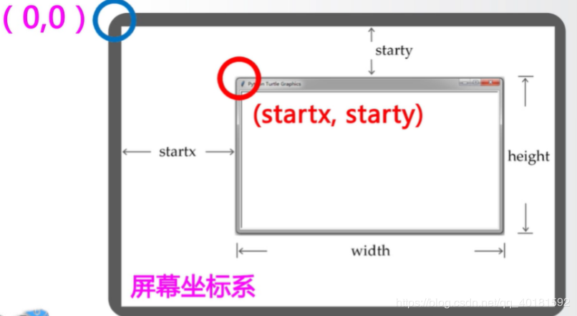
知识回顾

Slide 8
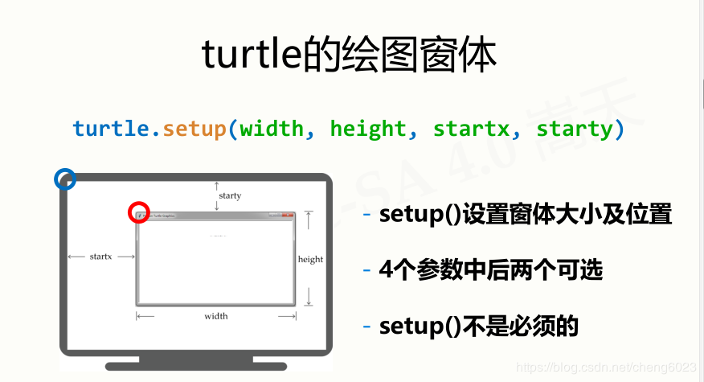
知识回顾

Slide 9
02
Part two
画奥运五环

Slide 10
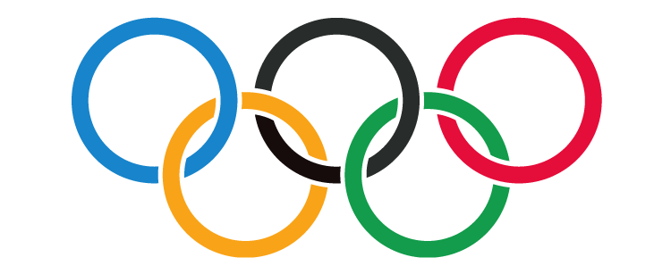
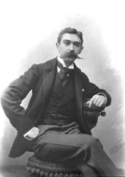
画奥运五环
1913
皮埃尔·德·顾拜旦

Slide 11
画奥运五环
五大洲
黄色代表亚洲，黑色代表非洲，蓝色代表欧洲，红色代表美洲，绿色代表大洋洲

Slide 12
r
画奥运五环
2.6r
1.2r
1.1r
半径50
画笔粗细10
圆环内圈半径为1，则外圈半径为1.2，相邻圆环圆心水平距离为2.6，两排圆环圆心垂直距离为1.1。

Slide 13
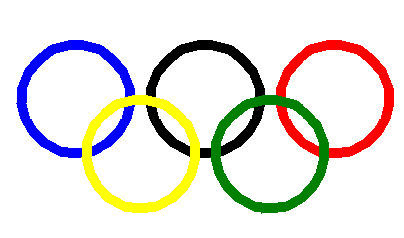
画奥运五环
turtle.color("red")
turtle.penup()
turtle.goto(130, 0)
turtle.pendown()
turtle.circle(55)
turtle.color("yellow")
turtle.penup()
turtle.goto(-65, -55)
turtle.pendown()
turtle.circle(55)
turtle.color("green")
turtle.penup()
turtle.goto(65, -55)
turtle.pendown()
turtle.circle(55)
import turtle
turtle.pensize(10)
turtle.color("blue")
turtle.penup()
turtle.goto(-130, 0)
turtle.pendown()
turtle.circle(55)
turtle.color("black")
turtle.penup()
turtle.goto(0, 0)
turtle.pendown()
turtle.circle(55)

Slide 14
03
Part three
课后作业

Slide 15


课后作业
画出下图中的车标

Slide 16
THANK YOU
教师：赵老师

